Slide 1
TIẾNG VIỆT 1
Tập 2
Tuần 30
Tập viết: Tô chữ hoa I, K

Slide 2

Khởi động

Slide 3
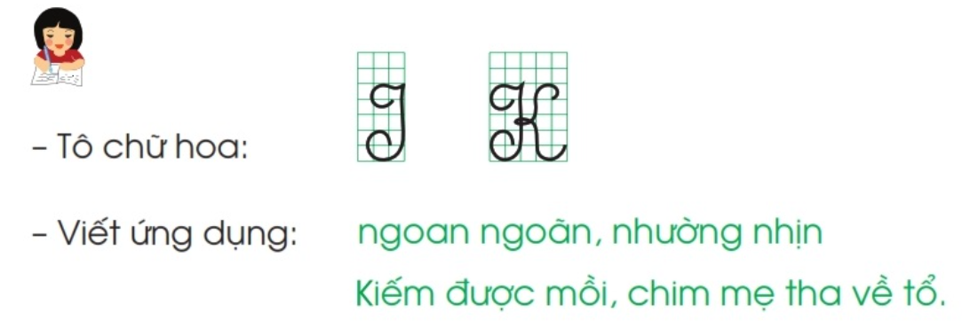


Tô chữ hoa: I, K

Slide 4

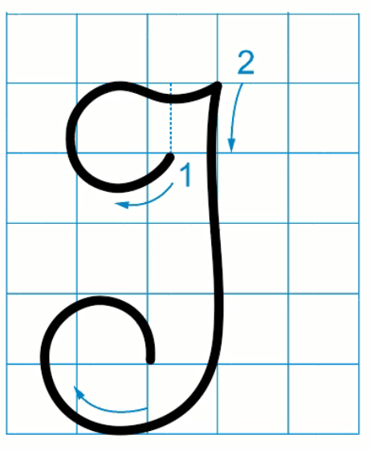
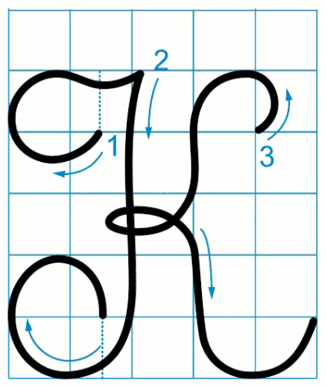
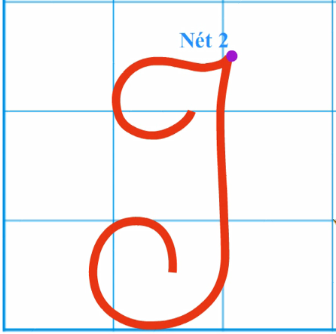
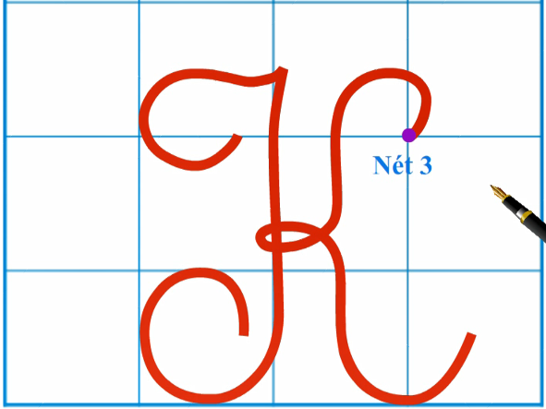
Quan sát, nhận xét
4

Slide 5


Chữ hoa I
- Chữ I hoa gồm mấy nét?
Chữ I hoa gồm 2 nét.
- Đó là các nét nào?
* Nét 1: Là kết hợp của 2 nét cơ bản: cong trái và thẳng ngang, (lượn hai đầu) – tô giống nét đầu của chữ H hoa .
* Nét 2: (Móc ngược trái) từ trên xuống dưới, dừng bút trên đường kẻ 2.

Slide 6


Chữ hoa K
- Chữ K hoa gồm mấy nét?
Chữ K hoa gồm 3 nét.
- Đó là các nét nào?
* Nét 1: giống như nét đầu ở chữ I hoa, H hoa.
* Nét 2: là nét móc ngược trái, tô từ trên xuống dưới.
* Nét 3: là nét kết hợp của 2 nét cơ bản (móc xuôi phải và móc ngược phải) nối liền nhau, tô nét móc xuôi phải trước, đến giữa thân chữ thì tạo vòng xoắn nhỏ lồng vào than nét 2 rồi tô tiếp nét móc ngược phải, dừng bút ở đường kẻ 2.

Slide 7

Quan sát mẫu chữ cỡ vừa

Slide 8


Hướng dẫn viết chữ I hoa
Hướng dẫn viết chữ I hoa

Slide 9
Hướng dẫn viết chữ K hoa

Slide 10

Quan sát mẫu chữ cỡ nhỏ

Slide 11
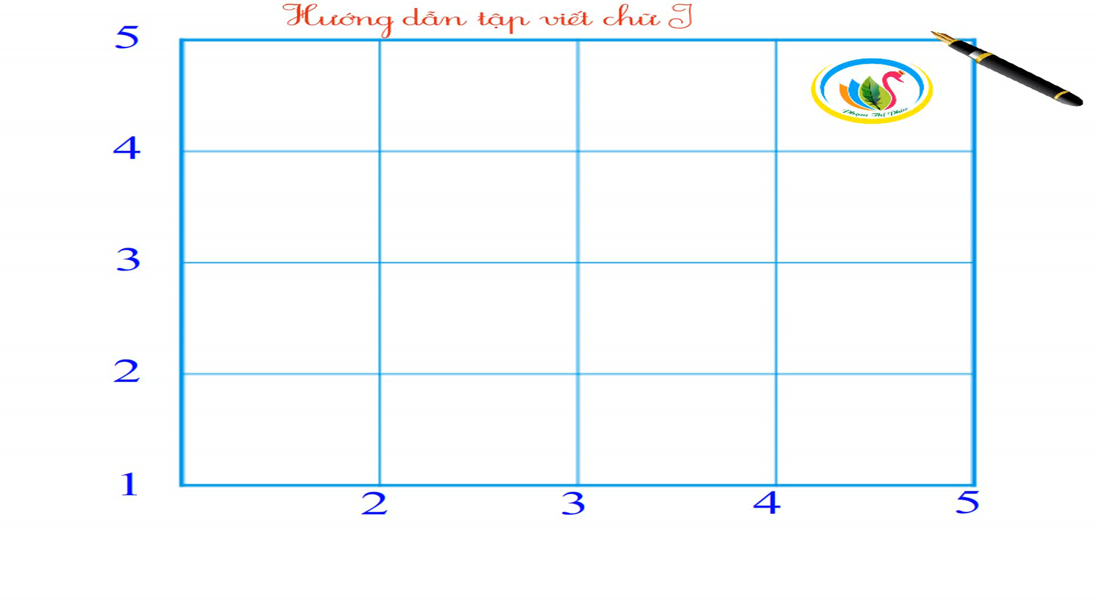

Slide 12
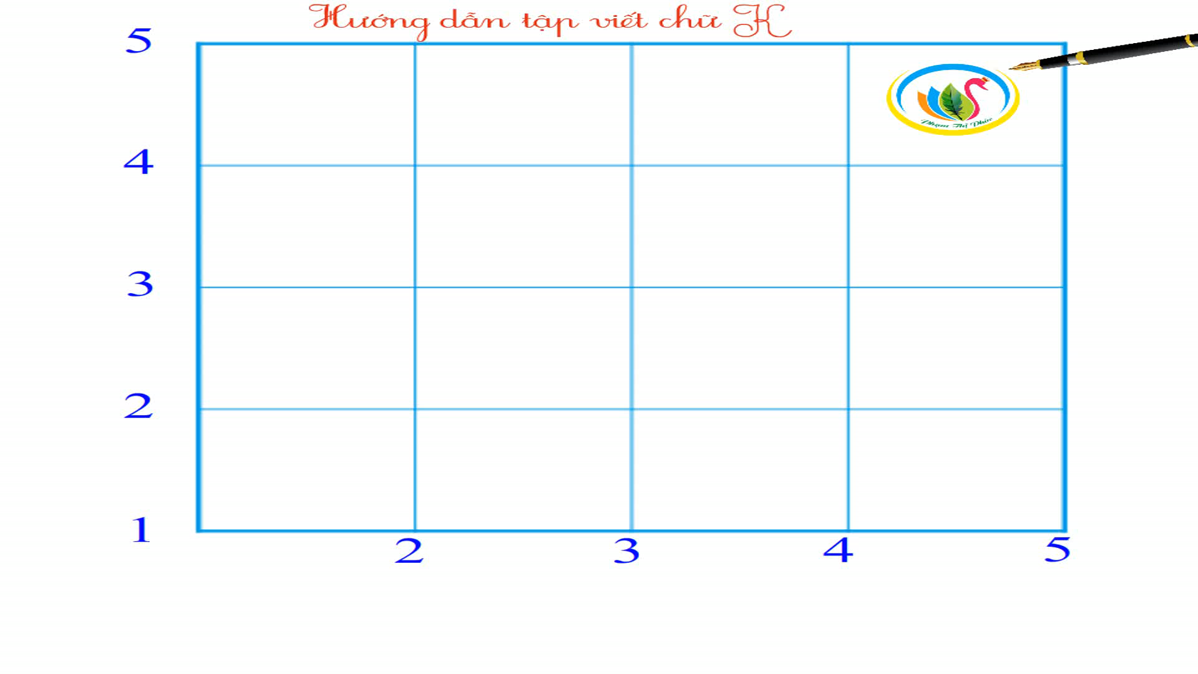

Slide 13
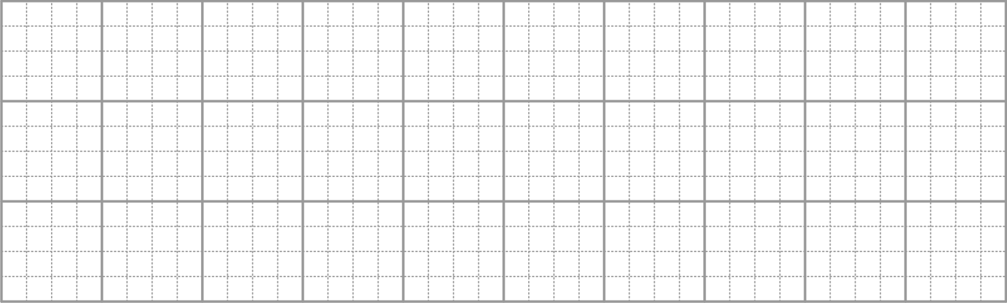
Tô chữ hoa I, K
I
I
I
I
I
K
K
K
K
K
I
I
I
I
I
K
K
K
K
K

Slide 14
Viết từ, câu ứng dụng
ngΞn ngφãn
nhường nhịn
Kiếm đưϑ mē, chim mẹ tha ωϙ tổ.

Slide 15

b. Viết từ ứng dụng
ngΞn ngφãn
nhường nhịn
a. Khoảng cách giữa các chữ ghi tiếng như thế nào?
→ Khoảng cách giữa các chữ ghi tiếng là 1 con chữ o.
b. Chữ cái nào cao 2.5 ô li ?
→ Chữ g, h.

Slide 16
b. Viết câu ứng dụng
Kiếm đưϑ mē, chim mẹ tha ωϙ tổ.
a. Chữ cái nào được viết hoa?
→ Chữ K.
b. Khoảng cách giữa các chữ ghi tiếng như thế nào?
→ Khoảng cách giữa các chữ ghi tiếng là 1 con chữ o.
c. Những chữ cái nào cao 2.5 ô li ?
→ Chữ K, h.
d. Chữ cái nào cao 2 ô li ?
→ Chữ d.
e. Chữ cái nào cao 1.5 ô li ?
→ Chữ t.

Slide 17


Viết vở luyện viết

Slide 18


Lưu ý tư thế ngồi viết
1 tay cầm viết,
1 tay giữ trang vở
ADD YOUR TITLE
Thẳng lưng. Chân đặt thoải mái, đúng vị trí
Khoảng cách từ mắt đến vở 25 đến 30 cm

Slide 19

Học sinh THỰC HÀNH viết bài vào vở luyện viết

Slide 20

Dặn dò

Slide 21
Hoc10 chúc các em học tốt!

